Slide 1
Pengantar Kecerdasan Buatan
Nur Irfan Eka Fadhilah(55415187)

Slide 2
Pengertian Machine Learning
Adalah merupakan cabang dari AI yang digunakan untuk mempelajari bagaimana cara program itu belajar dari data.

Slide 3
Pengertian Neural Network
adalah jaringan dari sekelompok unit pemroses kecil yang dimodelkan berdasarkan sistem saraf manusia

Slide 4
Pengertian optimasi
secara umum adalah untuk memaksimalkan atau mengoptimalkan sesuatu hal yang bertujuan untuk mengelola sesuatu yang dikerjakan.

Slide 5
Program Import dan Penelusuran File
import tensorflow as tf
import cv2
import os
import numpy as np
import matplotlib.pyplot as plt
import random
Program di samping adalah untuk memanggil Library yang kita butuhkan

Slide 6
Menelusuri File di direktori
Untuk menelusuri file-file dan membuat array labels dan images dan hanya membaca file dengan format .png
def load_data(data_directory):
directories = [d for d in os.listdir(data_directory)
if os.path.isdir(os.path.join(data_directory, d))]
labels = []
images = []
for d in directories:
label_directory = os.path.join(data_directory,d)
file_names = [os.path.join(label_directory, f)
for f in os.listdir(label_directory)
if f.endswith(".png")]
for f in file_names:
images.append(cv2.imread(f))
labels.append(int(d))
return images, labels

Slide 7
Neural Network
def neural_net(x):
layer_1 = tf.layers.dense(x, 700, activation=tf.nn.relu)
layer_2 = tf.layers.dense(layer_1, 800, activation=tf.nn.relu)
layer_3 = tf.layers.dense(layer_2, 850, activation=tf.nn.relu)
out_layer = tf.layers.dense(layer_3, 900)
return out_layer
Mendefinisikan neural network dengan jumlah layer sebanyak 3

Slide 8
Directory
Digunakan untuk mendeklarasikan dimana lokasi file-file .png yang disimpan
Dimensi kita menggunakan 30,30
ROOT_PATH = "D:\Python L\Python Library + Dataset"
train_data_directory = os.path.join(ROOT_PATH, “Place")
images, labels = load_data(train_data_directory)
dim = (30,30)

Slide 9
Image Processing
for image in images:gray_image = cv2.cvtColor(image, cv2.COLOR_BGR2GRAY)
images30.append(cv2.resize(gray_image, dim,
interpolation=cv2.INTER_CUBIC))
x = tf.placeholder(dtype = tf.float32, shape = [None, 30,30])
y = tf.placeholder(dtype = tf.int32, shape = [None])
Perintah di bawah adalah untuk melakukan image processing

Slide 10
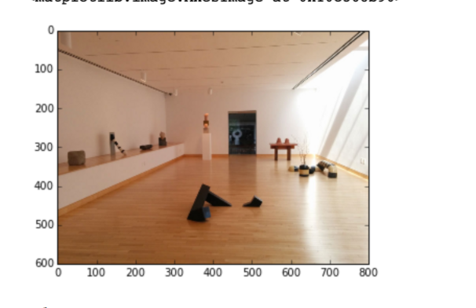
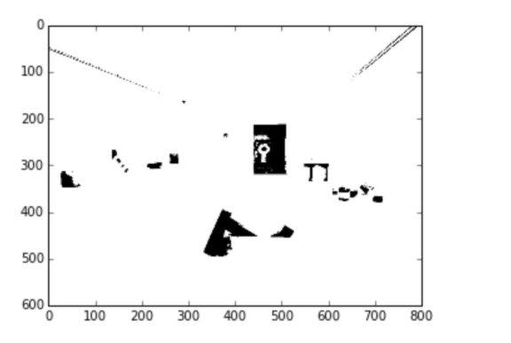
Contoh Image Processing

Slide 11
images_flat = tf.contrib.layers.flatten(x)
logits = neural_net(images_flat)
loss=tf.reduce_mean(tf.nn.sparse_softmax_cross_entropy_with_logits(logits = logits, labels = y))
train_op=tf.train.AdamOptimizer(learning_rate=0.0001).minimize(loss)
correct_pred = tf.argmax(logits, 1)
accuracy = tf.reduce_mean(tf.cast(correct_pred, tf.float32))
tf.set_random_seed(1234)
Fungsi untuk membuat mesin akan melakukan learning

Slide 12
Slide Title
for i in range(250):
_, loss_value, acc = sess.run([train_op, loss, accuracy], feed_dict={x:images30, y:labels})
if i % 10 == 0:
print("Loss: ", loss_value, "Accuracy: ", acc)
Fungsi perulangan dan kondisi yang akan menentukan nilai loss dan nilai accuracy

Slide 13
sample_indexes = random.sample(range(len(images30)), 10)
sample_images = [images30[i] for i in sample_indexes]
sample_labels = [labels[i] for i in sample_indexes]
predicted=sess.run([correct_pred],feed_dict={x:sample_images})[0]
string_labels =["Pisang","Cherry","Anggur","Lemon","Strawberry"]
Digunakan untuk membuat index. menaruh images ke dalam index, label , prediksi
Isi dari array string labels adalah yang akan di tampilkan pada prediksi dan label asli

Slide 14
fig = plt.figure(figsize=(10, 10))
for i in range(len(sample_images)):
truth = sample_labels[i]
prediction = predicted[i]
plt.subplot(5, 2,1+i)
plt.axis('off')
Menentukan ukuran gambar saat di tampilkan dan isi dari label asli dan prediksi

Slide 15
color='green' if truth == prediction else 'red'
plt.text(40, 10, "Label Asli: {0}\nHasil Prediksi: {1}".format(string_labels[truth], string_labels[prediction]),
fontsize=12, color=color)
plt.imshow(sample_images[i])
plt.show()
Menentukan warna tulisan , size yang akan ditampilkan dan juga mengatur tampilan output

Slide 16
TERIMA KASIH

